Slide 1

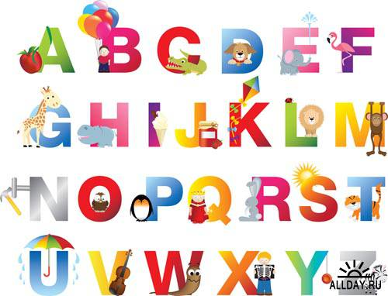
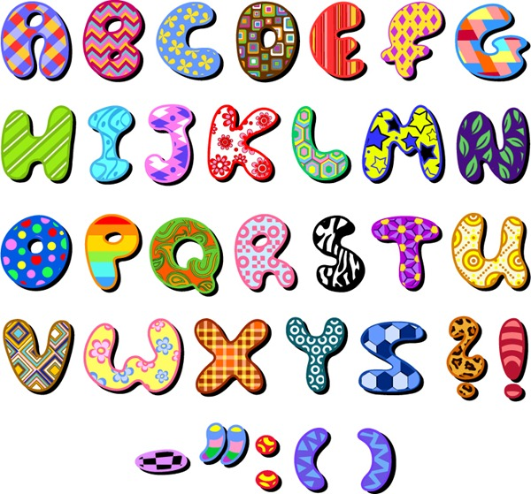

PHÒNG GIÁO DỤC VÀ ĐÀO TẠO QUẬN LONG BIÊN
MĨ THUẬT 4
Chủ đề 4:
EM SÁNG TẠO CÙNG NHỮNG CON CHỮ
Tiết 1:Vẽ và trang trí chữ

Slide 2




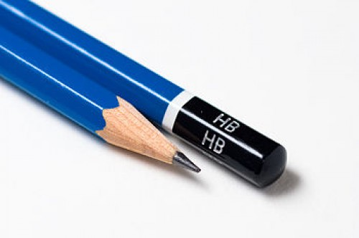
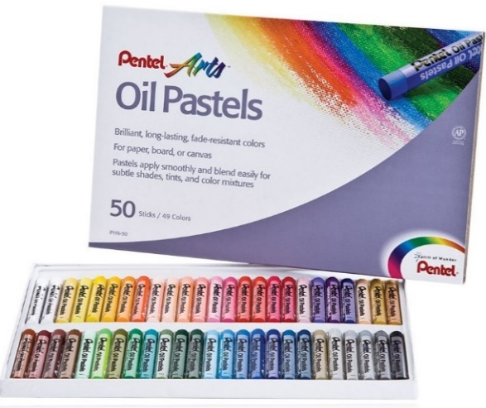
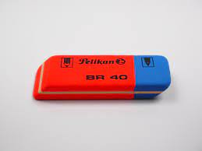
Chuẩn bị đồ dùng

Slide 3


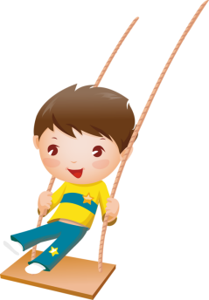
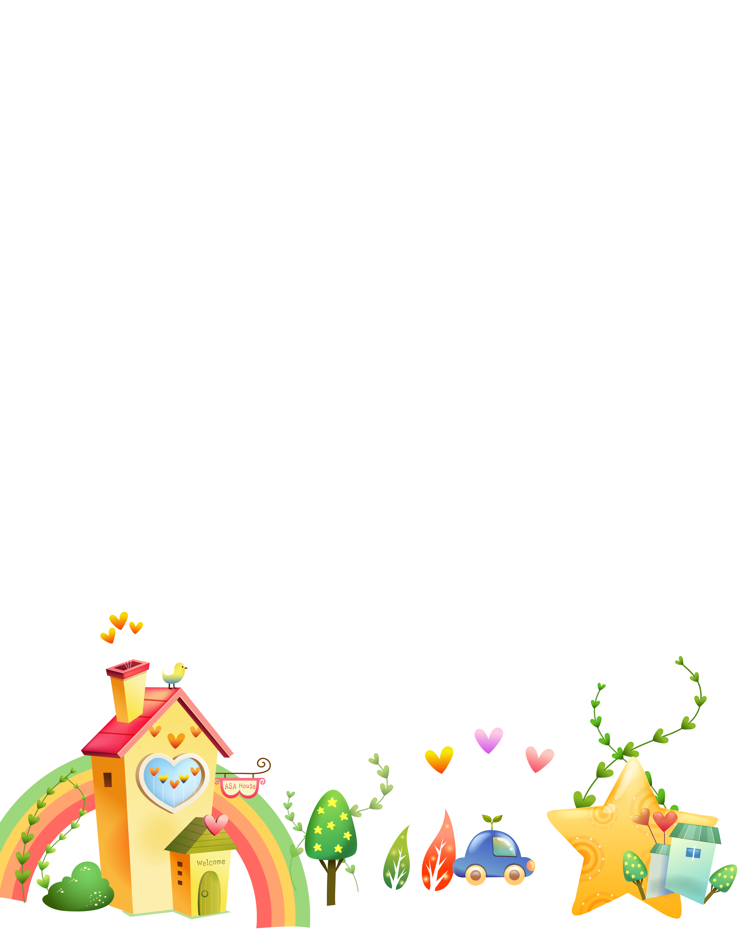
YÊU CẦU CẦN ĐẠT :
Nêu được đặc điểm của chữ nét đều, nét thanh, nét đậm và vẻ đẹp của chữ trang trí.
Hiểu cách tạo dáng và trang trí được chữ theo ý thích.
Giới thiệu, chia sẻ và nêu cảm nhận về
sản phẩm của mình.

Slide 4
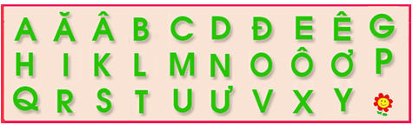
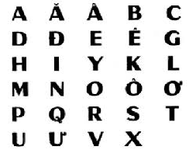
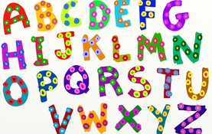
1. KHÁM PHÁ
Nhận xét đặc điểm riêng của các kiểu chữ
Kiểu chữ in hoa nét đều
Kiểu chữ in hoa nét thanh nét đậm
Kiểu chữ trang trí

Slide 5
Tham khảo một vài kiểu chữ trang trí

Slide 8


Ghi nhớ:
Chữ nét đều là chữ là chữ có độ dày các nét bằng nhau trong một chữ. Chữ nét đều có dáng đơn giản, chắc khỏe.
Chữ nét thanh nét đậm là chữ có nét to, nét nhỏ theo nguyên tắc:Các nét đưa từ trên xuống là nét đậm; các nét từ dưới lên, nét ngang là nét thanh. Chữ nét thanh nét đậm có dáng thanh thoát, nhẹ nhàng.
Chữ trang trí có thể được trang trí được tạo dáng dựa trên đặc điểm của chữ viết thường hoặc chữ in của kiểu chữ nét đều hoặc nét thanh, nét đậm.
Có nhiều cách để trang trí chữ; chữ trang trí; chữ trang trí thường được dùng đề thể hiện sự vui vẻ, tươi trẻ, ngộ nghĩnh, gây ấn tượng phù hợp với yêu cầu nội dung trang trí

Slide 9
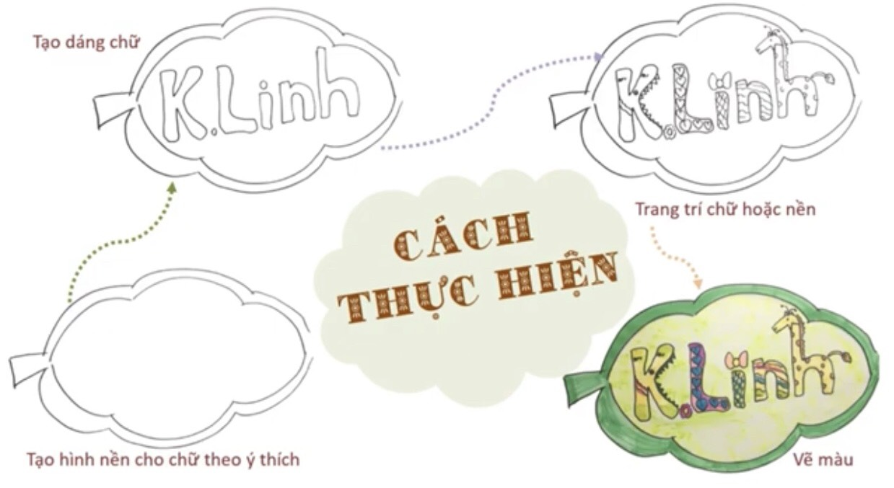
2. KIẾN TẠO KIẾN THỨC - KĨ NĂNG

Slide 10
Các bước thực hiện:
B1: Chọn một dòng chữ cái mà em yêu thích, tạo hình nền cho chữ.
B2: Tạo dáng chữ.
B3: Trang trí chữ và nền.
B4: Vẽ màu.

Slide 11

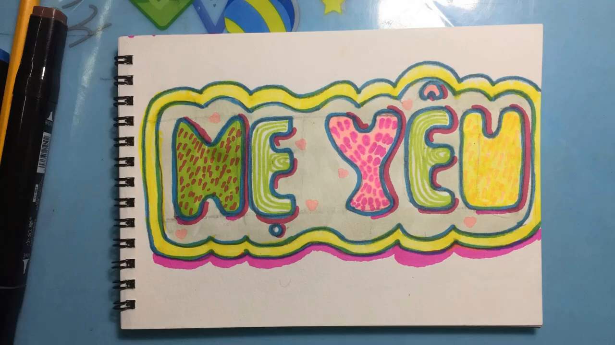

Slide 12


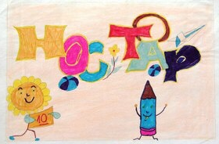
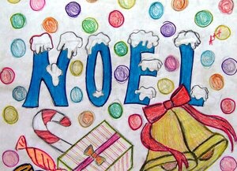
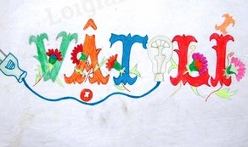
Sản phẩm tham khảo:

Slide 13
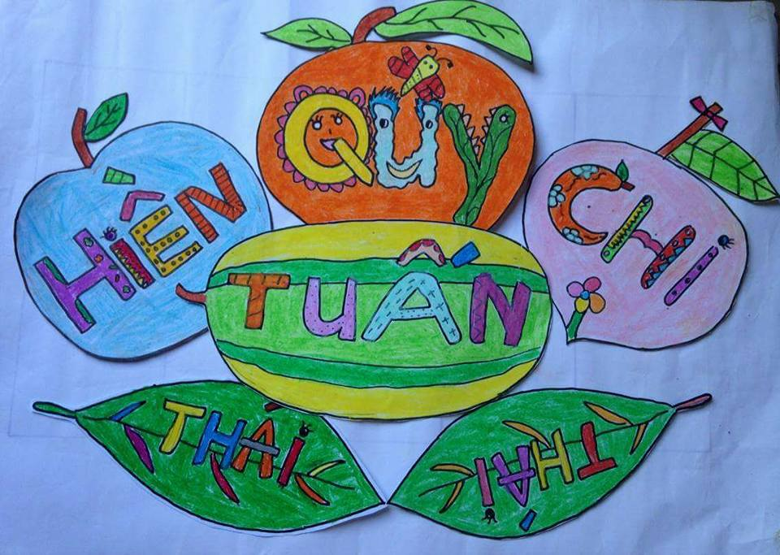


Slide 14
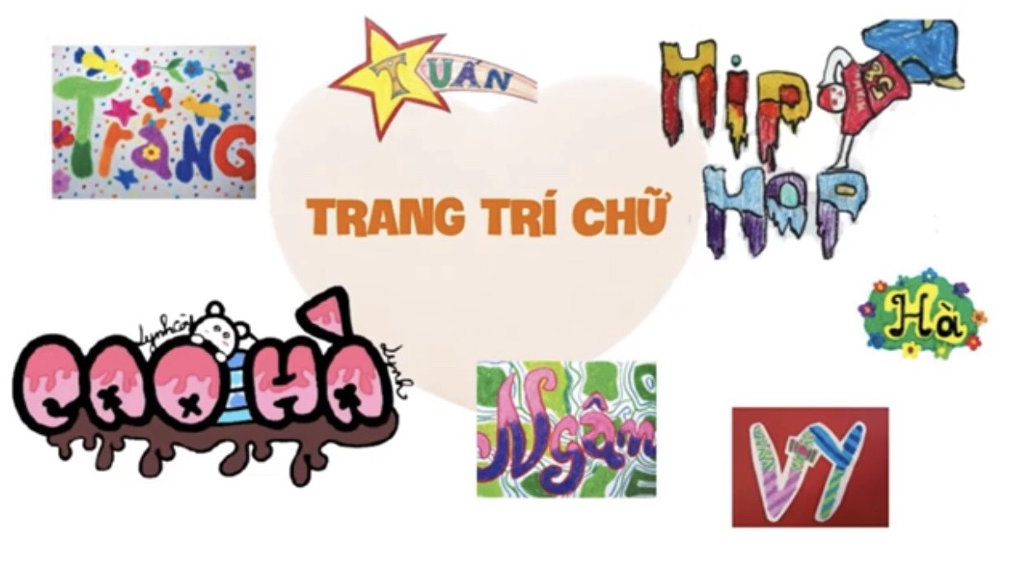

Slide 15

Hoạt động 3.
LUYỆN TẬP – SÁNG TẠO
Em hãy tạo dáng chữ thành một cụm từ có nghĩa và trang trí theo ý thích.

Slide 16
Hoạt động 4. PHÂN TÍCH- ĐÁNH GIÁ
Em chọn những chữ cái nào để tạo dáng?
Em đã sử dụng nét và màu sắc gì để trang trí những chữ đó?
Em hãy giới thiệu và chia sẻ sản phẩm của mình với người thân nhé.

Slide 17


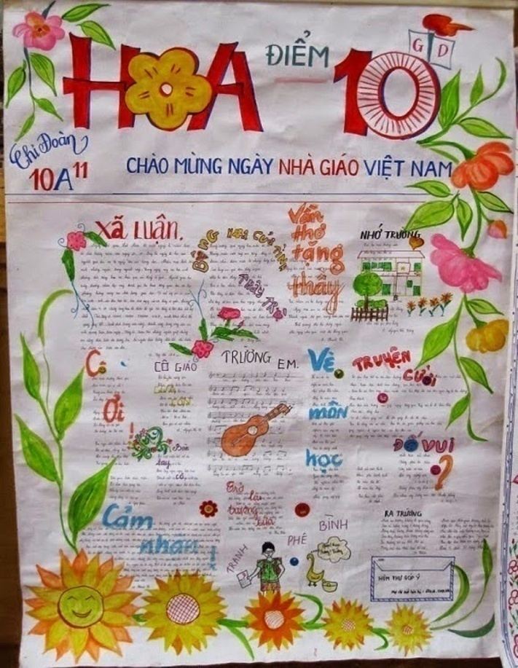
Hoạt động 5: VẬN DỤNG SÁNG TẠO

Slide 18
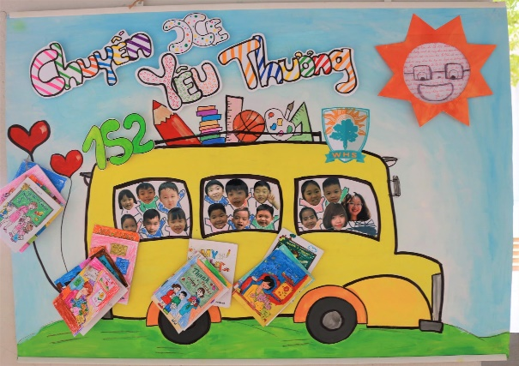
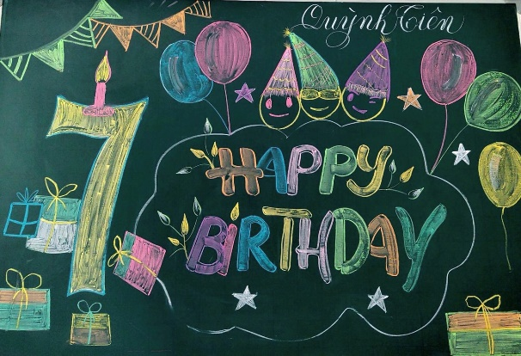
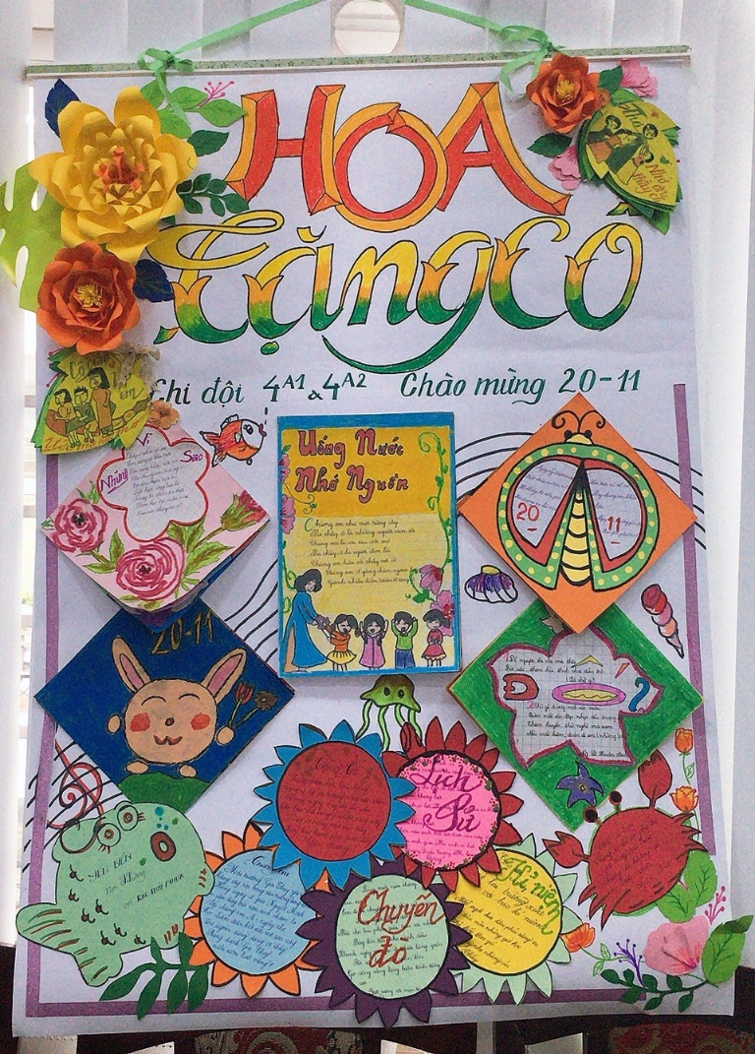
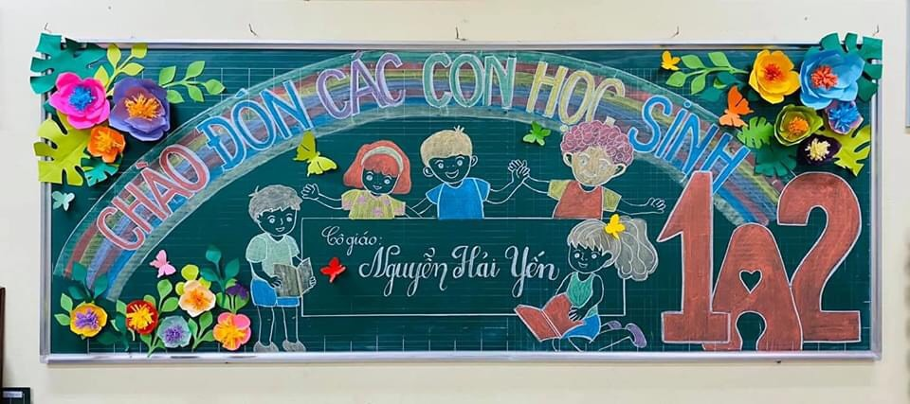

Slide 19
DẶN DÒ
Hoàn thành sản phẩm tạo dáng và trang trí chữ cái theo ý thích.
Chụp ảnh sản phẩm và gửi cho cô.
Lưu giữ sản phẩm.

Slide 20

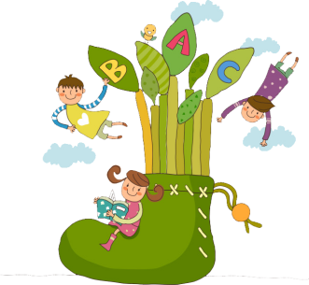
Xin chào và hẹn gặp lại các con!

